Slide 1
基于分钟级电表数据的非侵入式负监测方法的研究与实现
研究生：汪宇晨
指导老师：李伟 王小鹏
开题日期：2021/04/23

Slide 2
01
01
研究背景
02
02
研究现状
03
03
研究目标
04
04
研究内容
05
05
实施方案
06
06
进度安排

Slide 3

研究背景

Slide 4
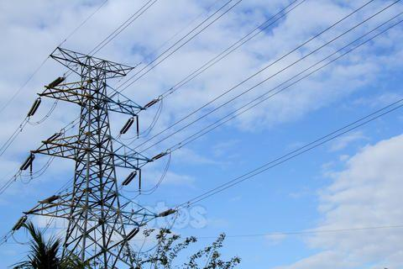
研究背景
电力系统迅速发展，为了提高电网的信息化程度，开展智能用电，需要对用户行为进行分析。
尽管我国智能电网建设日益完善，但是受技术等多方面因素制约，常用的用电分析技术已经无法满足目前的要求，需要开展对负荷监测的相关研究。

Slide 5
定义
1. 侵入式负荷监测
侵入式负荷监测是指在用电负荷上安装硬件监测设备，实时获取每个设备负荷的运行状态与用电量
2. 非侵入式负荷监测
非侵入式负荷监测（Non-intrusive load monitoring, NILM）是指直接在主电路上安装非侵入式负荷监测装置，获取总用电负荷的电流、电压与功率信息，根据这些信息识别居民家庭内每个用电设备的负荷运行状态。
非侵入式负荷监测也称为负荷分解。其通过对某一特定区域的总电表数据进行分析, 可获取该范围内各用电负荷的相关信息。
用电总功率
每台电器的功率

Slide 6
应用价值
用户用电信息反馈
电力公司信息收集
电器制造商信息收集
了解各个电器的用电情况
理性安排电器的使用。
检测用户对于违规电器的使用
对各个区域乃至各个家庭的用电行为进行分析
查看分析电器的实际使用情况内容
查看电器规格是否匹配

Slide 7

国内外研究现状

Slide 8
传统负荷监测方式
1. 组合优化
尝试将观察到的功率测量值与设备特征库中设备功率信号的可能组合进行匹配，以减少匹配误差作为优化策略。
2. 隐马尔可夫
由初始状态概率向量π、状态转移模型A、观测概率矩阵B构建一个马尔可夫模型。观测序列为总电表采集的时间序列，隐含状态序列为每个电器的工作模式。
3. 稀疏编码
为每一台设备建立相应的负荷矩阵。实际使用时将这些学习模型结合起来，仅使用它们的累计信号来分解从未见过的家庭中不同设备的功耗。

Slide 9
传统负荷监测方式的不足
1. 组合优化
NP完全问题，优化提升困难
假设各设备的特征满足叠加性，但是并不是所有设备的负荷特征都满足这一特性
需要一个完整的设备特征库，这一需求在实际应用中很难被满足
2. 隐马尔可夫
FHMM忽略了设备之间的相关性信息。
FHMM的模型复杂度仍然较高
* 深度学习开始走入人们的视野

Slide 10
分钟级电表数据分解
现有的研究基本都是基于秒级或毫秒级的数据！
采集秒级或毫秒级数据：需要增加专用的采集设备采集分钟级数据。
采集分钟级数据：只需要在软件层面对电表进行改造，成本较低。
2. 秒级和毫秒级：预测精确度较高。
分钟级数据：预测精准度较低、采集数据量的时间跨度较大
引入家庭的社会特征，提高分钟级电表负荷监测精确度

Slide 11

研究目标

Slide 12

研究目标
针对常规的非侵入式负荷监测成本较高、涉及范围较大、精确度不足等问题，基于深度学习等技术，研究数据采集和预处理方法，建立面向分钟级居民电表数据的负荷分解智能计算模型，设计并实现在线负荷识别系统，实现不同用电场景下居民用电设备负荷的快速准确识别。

Slide 13

研究内容

Slide 14
研究目标
数据采集和预处理
基于混合数据的多输入负荷监测方法
非侵入式负荷监测系统的设计与实现

Slide 15

实施方案

Slide 16
社会特征
1. 家庭特征
2. 气候特征
3. 时间特征
数据采集
电气特征
1.电力总线的功率
2.单个电器监测的功率
1.微波炉
2.冰箱
3.洗衣机
4.洗碗机
5.…
3. 总线和电器的对应关系
家庭 | 人口数量
 | 成员职业
 | 房屋面积
 | 房屋地域
气候 | 气象温度
 | 气象湿度
时间 | 是否是工作日

Slide 17
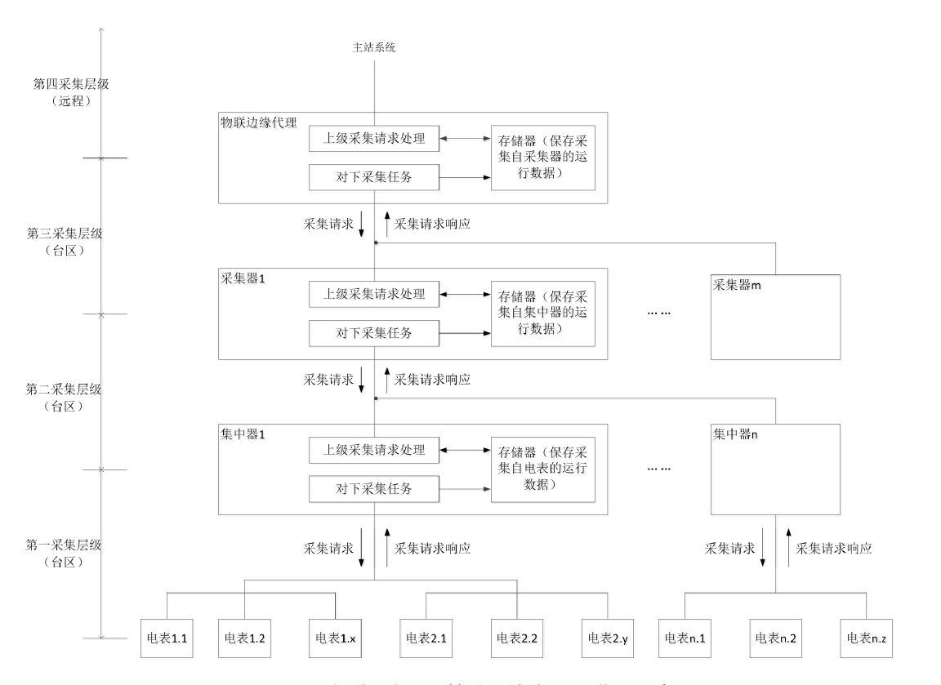
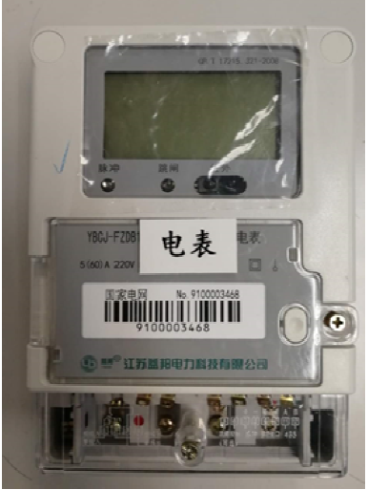
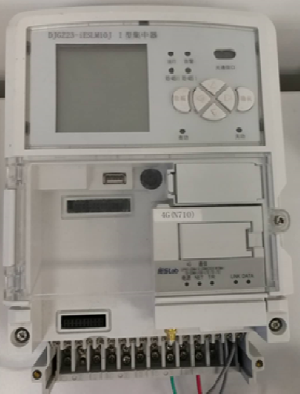
数据采集——装置

Slide 18
数据预处理
1. 功率数据——标准化：
（当前功率-平均功率）/ 标准功率
2. 社会特征数据：
数值型数据（温度， 人口）：最大最小缩放
x = (x - min) / (max - min)
类型数据（工作日）：onehot编码
缺失数据：前后时刻均值填充
在线负荷辨识过程中：前填充
大片数据缺失时：第一个缺失值会得到填充
某时刻总功率或电器功率有一条为空时，删除该条记录。

Slide 19
模型结构

Slide 20
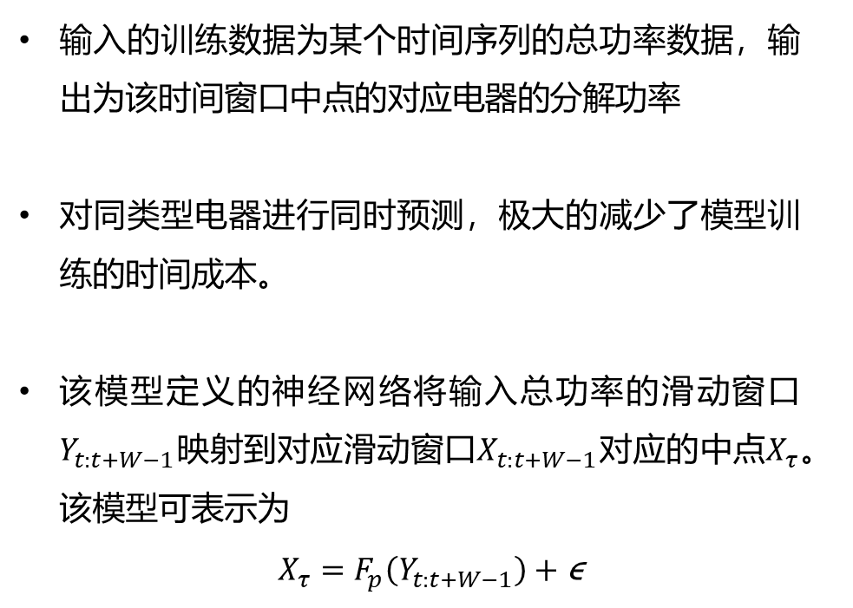
模型结构
输入的训练数据为某个时间序列的总功率数据，输出为该时间窗口中点的对应电器的分解功率
对同类型电器进行同时预测，极大的减少了模型训练的时间成本。
该模型定义的神经网络将输入总功率的滑动窗口$Y_{t:t+W−1}$映射到对应滑动窗口$X_{t:t+W−1}$对应的中点$X_{τ}$。该模型可表示为
$X_{τ}=F_{p}\left(Y_{t:t+W−1}\right)+$ϵ
17个时间点

Slide 21
系统模块设计
1. 数据处理模块：该模块可以收集实时电力数据，并将数据保存至数据库。据预处理部分用于进行缺失数据填充，错误数据处理，标准化，归一化等。
2. 模型训练模块：该模块用于设定模型训练的参数和训练模型。设定参数如一次性加载的数据量大小、输入窗口大小、训练周期、采样时间、场景选择等。
3.在线辨识模块：该模块主要用于负荷在线辨识，并将结果以图片和日志的方式进行展示。

Slide 22
数据库表设计
表1 电表采集信息表
表2 社会特征信息表
字段名 | 类型 | Key | 备注
id | INT | PRI | 主键id
meter | INT | - | 电表id
KW | INT | - | 功率
V | INT | - | 电压
A | INT | - | 电流
timestamp | BIGINT | - | 采集时间
isworkday | VARCHAR(10) | - | 是否为工作日
centigrade | INT | - | 温度
people | INT | - | 家庭人数
字段名 | 类型 | Key | 备注
id | INT | PRI | 主键id
people | INT | - | 家庭人数
occupation | INT | - | 成员职业
space | INT | - | 房屋面积
location | INT | - | 房屋地域
centigrade | INT | - | 温度
humidity | INT | - | 湿度
isworkday | VARCHAR(10) | - | 是否为工作日
timestamp | BIGINT | - | 采集时间
表4 电器设备信息表
表3 电表层次信息表
字段名 | 类型 | Key | 备注
id | INT | PRI | 主键id
meter | INT | - | 电器名
average | INT | - | 平均功率
max | INT | - | 最大功率
type | VARCHAR(30) |  | 电器类型
字段名 | 类型 | Key | 备注
id | INT | PRI | 主键id
parent | INT | - | 总电表id
child | INT | - | 分电表id

Slide 23

进度安排

Slide 24
进度安排
起讫日期 | 工 作 内 容 和 要 求
2020.9 -2020.12 | 熟悉课题方向的背景和理论知识，查找文献论文 确定论文研究内容，阅读相关资料
2021.1-2021.3 | 研究数据采集和预处理方法
2021.4-2021.8 | 设计并优化负荷分解模型
2021.9-2021.11 | 设计并实现非侵入式负荷监测系统
2021.12-2022.1 | 系统测试与优化
2022.2-2022.3 | 撰写和修改学位论文

Slide 25
感谢各位老师！
Thanks For Your Guidance
研究生：汪宇晨
指导老师：李伟 王小鹏
开题日期：2021/04/23

